Slide 1
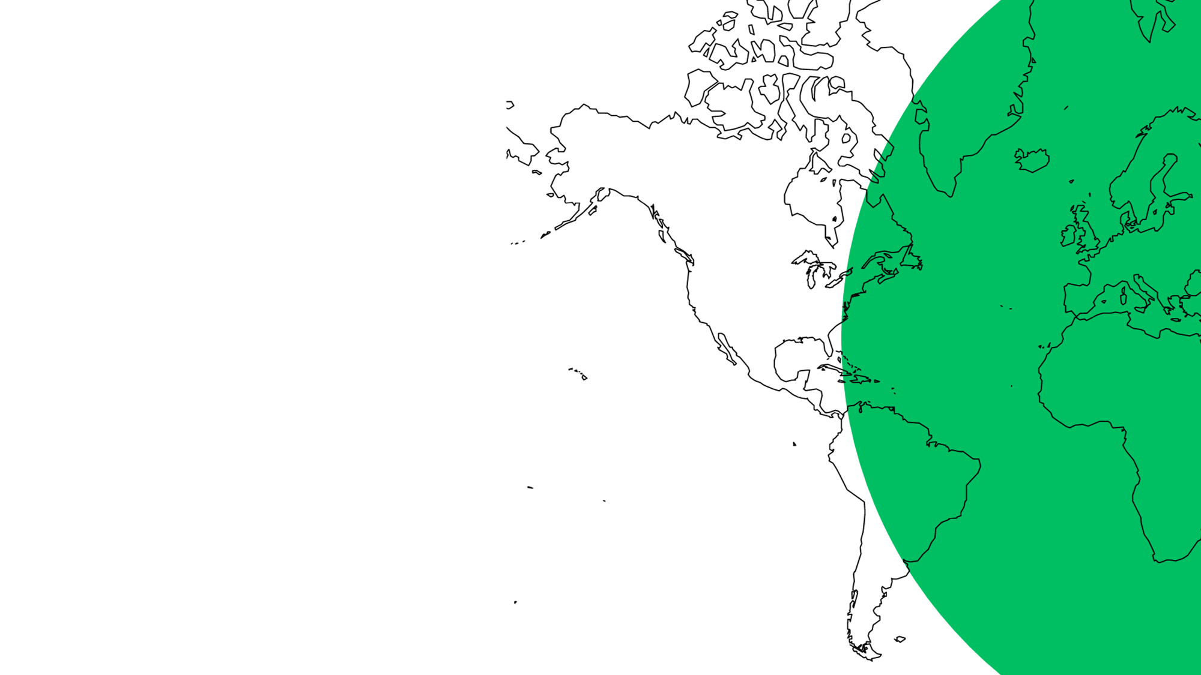


AULA 24
Agentes internos do relevo
6ª ANO

Slide 2
Agentes internos do relevo

Slide 3
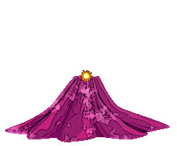
Nesta aula você vai aprender sobre os agentes internos suas consequências para a superfície terrestre e em nossas vidas.
Ao final da aula você estará pronto para diferenciar os tipos de agentes internos (tectonismo e vulcanismo), bem como suas características.

Slide 4

Os agentes internos da Terra como, por exemplo, os tsunamis, assim como os terremotos e o vulcanismo, são fenômenos naturais catastróficos para o homem, mas são essenciais para a formação de novas rochas e solos, assim como renovar a atmosfera. É importante estudar o tema da aula para que o homem aprenda a conviver com esses fenômenos e a se prevenir em relação a novas manifestações dessa poderosa força que vem do interior da Terra.
Assista ao vídeo abaixo, de Como Funcionam os Tsunamis Gigantes

Slide 5
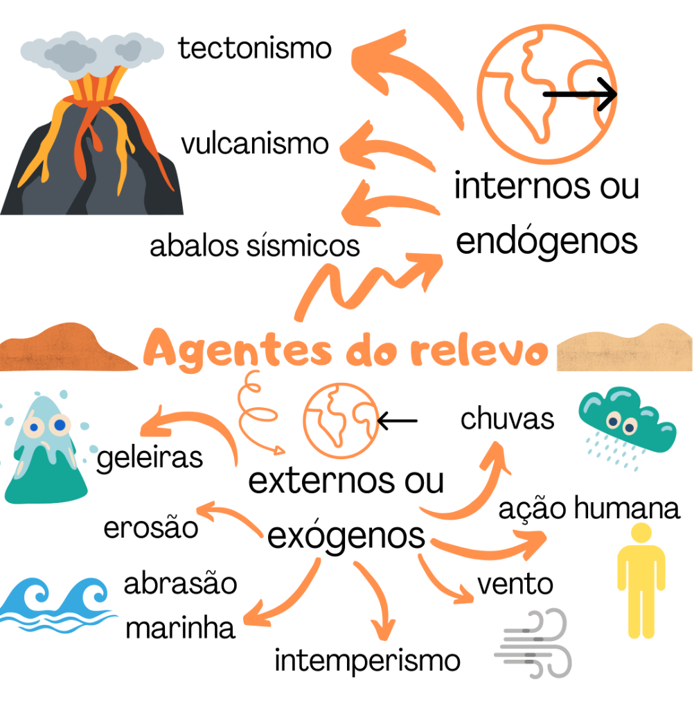
Você Sabia?
O relevo terrestre é resultante da atuação de dois conjuntos de forças denominadas agentes do relevo, que compreendem os agentes internos ou criadores do relevo e os agentes externos ou modificadores do relevo.
Podemos considerar agentes internos e externos,
respectivamente:
Águas correntes e intemperismo;
b) Águas correntes e seres vivos;
c) Vento e vulcanismo;
d) Tectonismo e intemperismo.

Slide 6
GABARITO:
A letra a está errada, pois o intemperismo realmente é um agente externo modificador do relevo, porém, águas correntes não são consideradas modeladores internos do relevo.
A letra b está errada, uma vez que as águas correntes não são consideradas agente interno modificador do relevo.
A letra c está errada, já que o vento é um elemento modificador do relevo, no entanto, é considerado um agente externo, e não interno. O vulcanismo é um elemento interno modificador do relevo.
A letra D é a correta, pois o tectonismo consiste numa ação endógena, ou seja, no interior da terra, manifestando-se pela tectônica das placas. O intemperismo é um agente exógeno, consiste num conjunto de elementos físicos e químicos que modelam o relevo (chuvas, ventos, temperatura, etc.)

Slide 7
Você Sabia?
Muitos cientistas afirmam que o planeta Terra é um organismo vivo. Nele, existem processos e fenômenos que existem sem a interferência dos seres humanos como, por exemplo, as tempestades, as correntes marítimas, as estações do ano, as tsunamis e até os terremotos. Alguns desses fenômenos ocorrem na superfície terrestre e outros surgem do interior da Terra.
Com relação ao texto acima, pode-se dizer que a formação do relevo é um processo:
contínuo, do qual participam diversos agentes, como as águas correntes, o vento, os seres vivos e o intemperismo;
flexível, onde atuam os agentes que ocorrem do interior para o exterior da superfície, como o vulcanismo, o intemperismo e o tectonismo;
diversificado, devido à ação dos agentes externos nos diferentes tipos de relevo, independentemente da área de sua ocorrência;
d) concentrado, devido à ocorrência de diferentes agentes erosivos, tais como o vulcanismo, as geleiras e as águas marinhas.

Slide 8
GABARITO:
A letra A está correta, uma vez que a formação do relevo é um processo contínuo.
A letra b está errada, uma vez que atuam os agentes estruturais sim, porém o intemperismo é agente externo e não interno.
A letra c está errada, pois é um processo diversificado mesmo, todavia a ação dos agentes externos nos diversos tipos de relevo está diretamente relacionada à área de sua ocorrência.
A letra d está errada, já que entre os diferentes agentes erosivos de destruição não podemos incluir o vulcanismo, uma vez que este é agente interno.

Slide 9
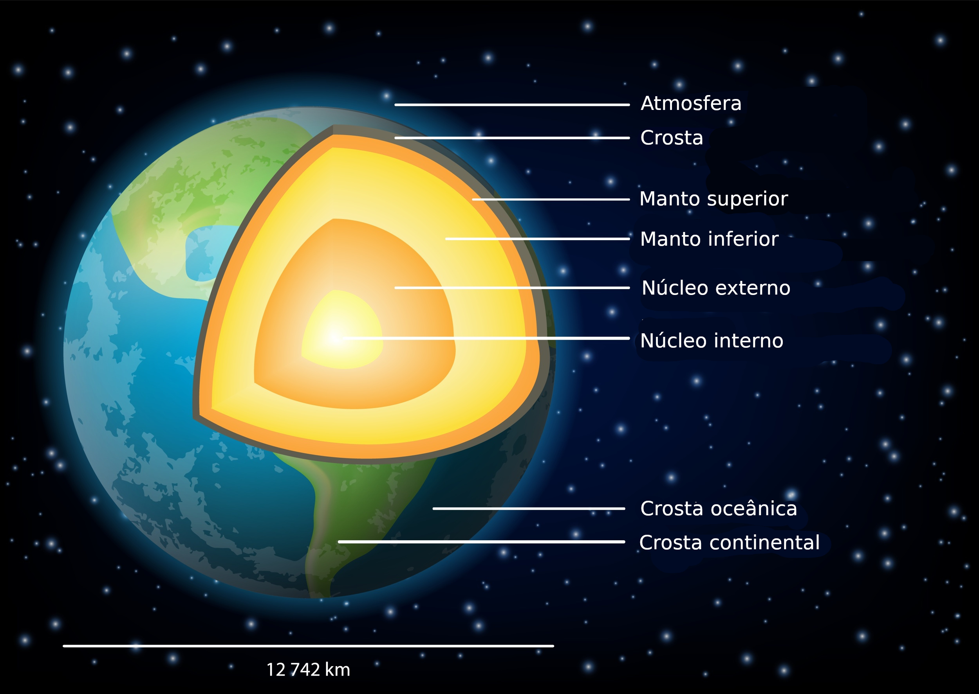
Camadas Internas da Terra
Como já vimos em aulas anteriores, a Terra possui camadas externas e internas. Agora vamos relembrar as camadas internas, pois suas movimentações irão originar os movimentos das placas tectônicas, o tectonismo e o vulcanismo, que estudaremos a diante. Observe a imagem abaixo e identifique as camadas internas da Terra:

Slide 10
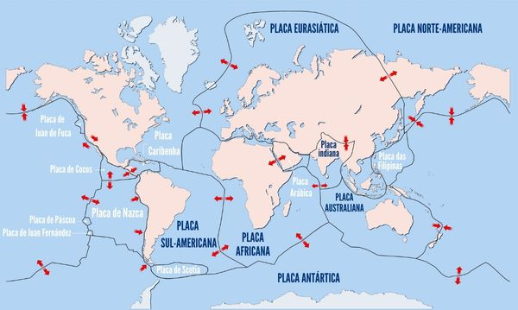
Placas Tectônicas
As placas tectônicas são porções da crosta terrestre que cobrem o manto. Elas se movimentam, pois estão flutuando sobre o magma e, por isso, provocam uma intensa atividade geológica, dando origem a terremotos, vulcanismo, dentre outros fenômenos. Estão relacionadas aos agentes internos do relevo.
Observe no mapa ao lado o nome da placa tectônica que o Brasil está inserido.
Você vê alguma relação desta localização com o fato de termos poucos terremotos?
Converse com o seu professor!

Slide 11
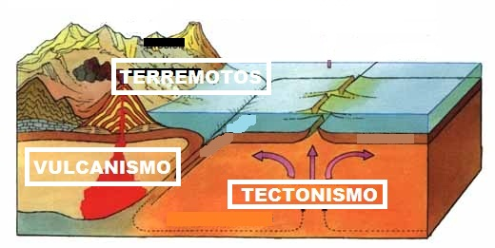
Os Agentes do Relevo
A superfície terrestre está sendo modificada constantemente, ou por fenômenos da própria natureza ou até mesmo pelos homens.
Então, iremos chamar tudo aquilo que possa alterar o relevo terrestre de agentes do relevo. Dependendo de onde ele surja, iremos classifica-los em dois tipos: Agentes Internos que são os fenômenos que transformam e criam a superfície terrestre e são formados pela força do interior da Terra. Também podem ser chamados de agentes transformadores do relevo ou endógenos. Exemplo: terremotos, tsunamis e vulcões. E os Agente Externos que são os fenômenos que ocorrem na superfície, ou seja, na parte externa da Terra e que irão modelar e esculpir nosso relevo. Podem ser chamados de agentes modeladores do relevo ou exógenos. Exemplos: tempestades de chuva, calor do sol, força dos ventos e até a ação humana.
Vamos entender um pouco sobre os agentes internos:

Slide 12
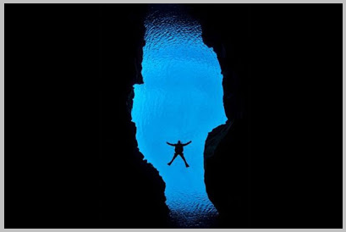
Você Sabia?
As placas tectônicas são grandes blocos de rochas que cobrem o manto. Devido ao movimento dessas placas, podem ocorrer diversos fenômenos.
Clique na imagem e veja belas imagens relacionadas a este assunto:
Assinale a alternativa que contenha o nome dos fenômenos que ocorre pela movimentação das placas:
Terremotos, tsunamis e vulcões;
Furacão, terremoto e ventania;
Vulcão, tempestade e tsunami;
Desmoronamento de terra, terremoto e furacão.

Slide 13
GABARITO:
A letra A está correta.
A letra B está errada. Os furacões não ocorrem pela movimentação das placas tectônicas, mas são fenômenos da atmosfera.
A letra C está errada. As tempestades não ocorrem pela movimentação das placas tectônicas, mas são fenômenos da atmosfera.
A letra D está errada. O desmoronamento de terra e os furacões não ocorrem pela movimentação das placas tectônicas, mas são fenômenos da atmosfera.

Slide 14
Você Sabia?
Na formação da superfície terrestre muitas aspectos devem ser levados em consideração como, por exemplo, os agentes interno e os agentes externos. Sobre este assunto, leias as frases abaixo:
I – A existência de fenômenos como o vulcanismo e terremotos podem destruir enormes planícies e até matar centenas de pessoas.
II – A ocupação da população na superfície terrestre deve ser planejada pois há lugares onde ocorrem muitos terremotos, vulcões e tsunamis.
III – A construção de rodovias e ferrovias não são modificados com os fenômenos internos da Terra como o vulcanismo e os terremotos.
Assinale a opção que contém a(s) afirmativa(s) correta(s):
a) apenas I;
b) apenas II e III;
c) apenas I e III;
d) apenas I e II.

Slide 15
GABARITO:
A letra A está errada, pois além da afirmativa I, também está correta a afirmativa II.
A letra B está errada, pois a afirmativa III é incorreta.
A letra C está errada, pois a afirmativa III também está errada, uma vez que deveriam ser avaliados os riscos de vulcanismo e terremotos nas regiões, antes das construções.
A letra D está correta. Parabéns!

Slide 16
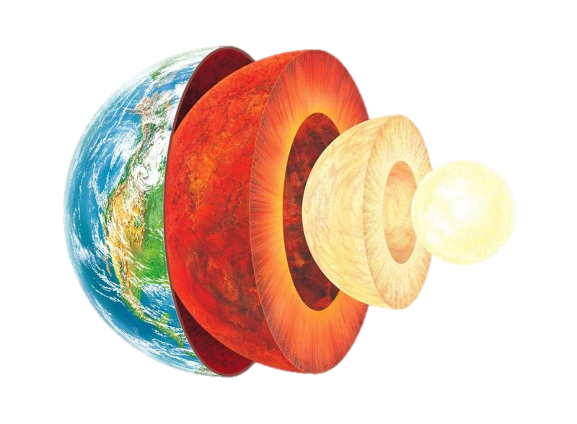
Você Sabia?
Coloque (V) para as alternativas verdadeiras e (F) para as alternativas falsas.
( ) Núcleo é a camada intermediária e acredita-se que ele seja formado por ferro.
( ) O manto é formado por um material quente e pastoso chamado magma.
( ) As três camadas da Terra são: solo, subsolo e rocha base.
A sequência correta é:
V-V-V;
F-F-F;
F-V-F;
V-F-V.

Slide 17
GABARITO:
A letra A está errada, pois a 1ª e a 3ª afirmativas são falsas, as três camadas internas da Terra são núcleo, manto e crosta terrestre.
A letra B está errada, pois apenas a 2ª e 4ª afirmativas são verdadeiras, o núcleo é a camada mais interna da Terra.
A letra C está correta!
A letra D está errada, a sequência correta seria o inverso: F-V-F-V.

Slide 18
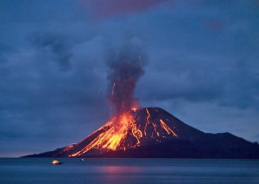
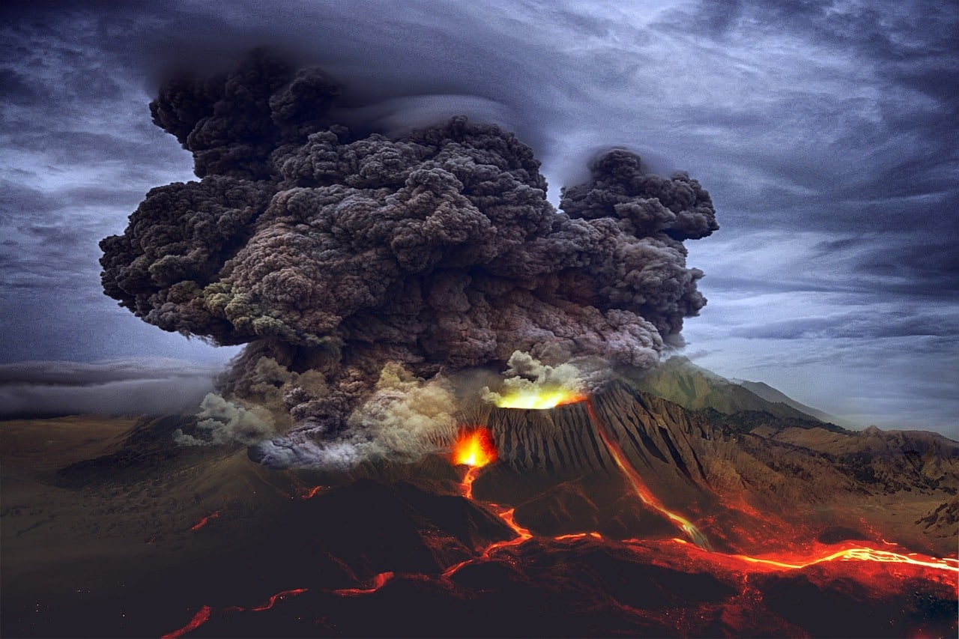
Os Agentes Internos do Relevo
As placas tectônicas deslizam sobre o manto, que é uma camada pastosa encontrada no interior do nosso planeta (origem das lavas vulcânicas).
Os movimentos destas placas, que podem ser lentos ou intensos, atuam na crosta formando e transformando grandes porções do relevo terrestre, como as montanhas e as depressões.
Como estes fenômenos se originam no interior na Terra, devido às grandes pressões e às altas temperaturas, são classificados como agentes internos do relevo: o tectonismo e o vulcanismo.

Slide 19
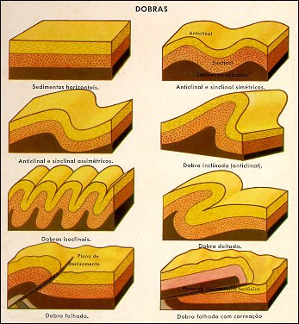
Tectonismo: dobras ou dobramentos
As dobras são o resultado de movimentos lentos, prolongados e horizontais que atuam no choque entre placas tectônicas, compostas por material menos resistente e mais maleável na superfície terrestre (rochas sedimentares), formando dobras, que originaram as grandes cordilheiras, como a dos Andes, Alpes, Himalaia e Montanhas Rochosas. Observe a imagem ao lado.

Slide 20
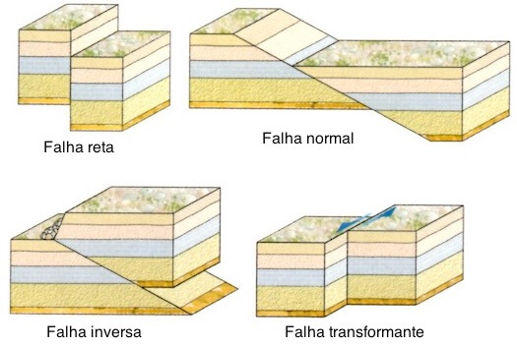
Tectonismo: falhas ou fraturas
Estes fenômenos ocorrem quando pressões, principalmente verticais, atuam sobre as rochas mais duras da superfície terrestre (rochas magmáticas e metamórficas), provocando fraturas que se deslocam lateralmente, dando origem aos vales, como a serra do Mar na região sudeste do Brasil e falhas, como a de Santo André na Califórnia (EUA). Observe a imagem ao lado.

Slide 21
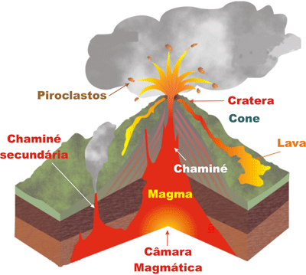
Vulcanismo
Diferente do tectonismo, que apenas modifica a aparência da superfície da Terra, construindo novas formas de relevo, o vulcanismo é o fenômeno do extravasamento do magma na superfície terrestre quando encontra uma fenda geológica. De um vulcão são expelidas lavas (rochas derretidas), gases e partículas quentes de poeira. A lava, ao se solidificar forma solos férteis para a agricultura. A acumulação e consolidação da lava expelida pelos vulcões podem dar origem a montanhas e ilhas. Observe a imagem ao lado:

Slide 22
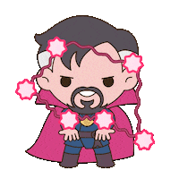
Você Sabia?
“O vulcanismo é um fenômeno naturais mais importantes que acontecem na crosta terrestre e principalmente no fundo dos oceanos, que cobrem 2/3 da superfície de nosso planeta são totalmente formados de lavas. (...)
O vulcanismo teve papel determinante nos primórdios da formação geológica de nosso globo, além disso ele também é responsável pelo aparecimento de novas terras e na subsistência de milhares de pessoas. (...)”
As lavas vulcânicas formam:
a) Solos pobres;
b) Solos férteis;
c) Solos ácidos;
d) Solos improdutivos.

Slide 23
GABARITO:
A letra A está errada, pois as lavas vulcânicas formam solos férteis e não pobres.
A letra B está correta!
A letra C está errada, já que as lavas vulcânicas geram solos férteis e não ácidos.
A letra C está errada, já que as lavas vulcânicas geram solos férteis e não improdutivos.

Slide 24
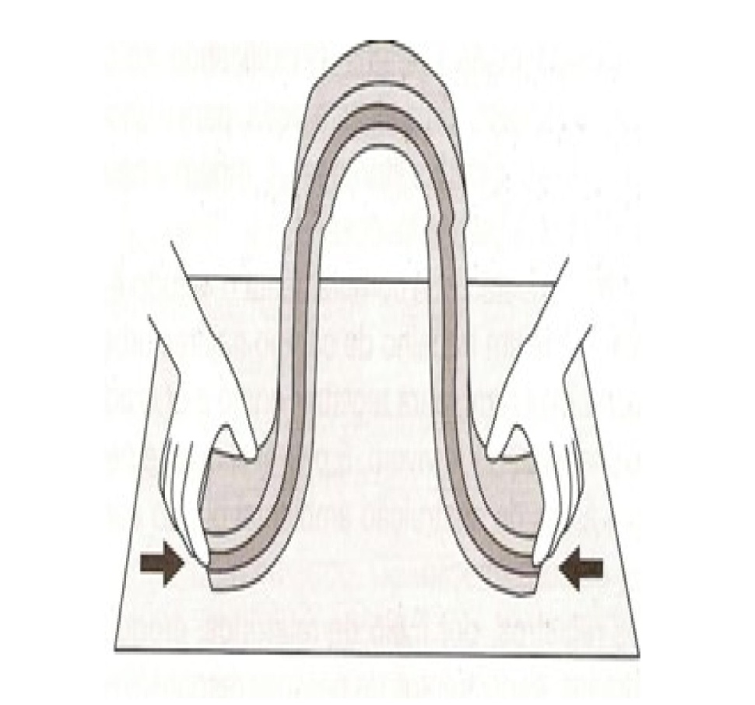
Você Sabia?
Observando a imagem, podemos dizer que é uma representação de que tipo de movimento interno:
Tectonismo por falha;
Vulcanismo;
Tectonismo por dobra;
Terremoto.

Slide 25
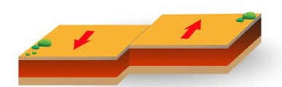
Você Sabia?
Olhando agora esta outra imagem, podemos afirmar que esta representação o movimento interno chamado de:
Tectonismo por falha;
Terremoto;
Tectonismo por dobra;
Vulcanismo.

Slide 26
GABARITO:
A letra A está correta, pois a imagem mostra tectonismo por falha, também chamado de falhamento.
A letra B está errada, uma vez que a imagem não mostra o terremoto, mas sim
o tectonismo por falha.
A letra C está errada, pois a imagem representa o tectonismo por falha e não por
dobra.
A letra D está errada, já que a imagem não representa vulcanismo, mas sim um
tectonismo por falha.

Slide 27
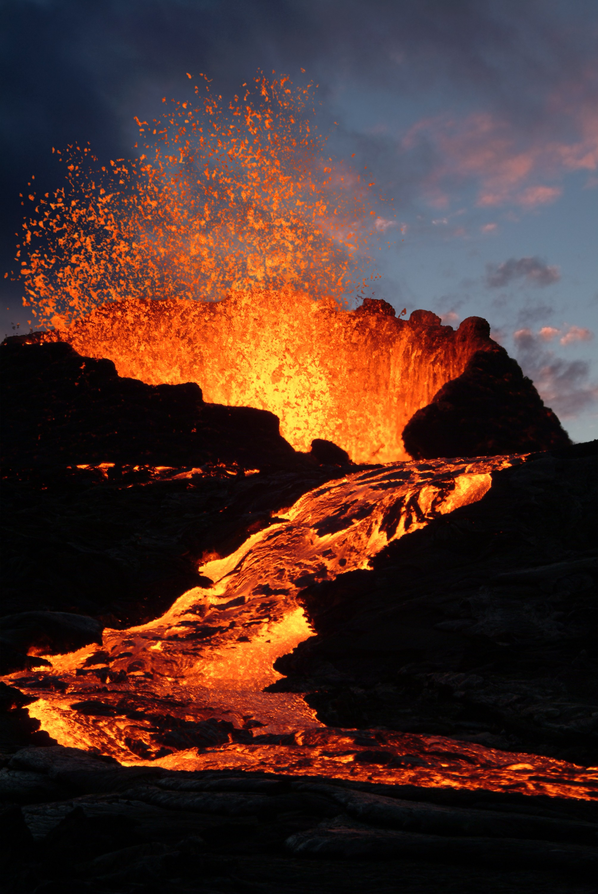
Você Sabia?
Marque a opção que melhor completa a frase abaixo:
As erupções vulcânicas...
São previsíveis e podem ser controladas;
b) São imprevisíveis e causam danos;
c) São previsíveis e não causam danos;
d) São imprevisíveis e podem ser controladas.

Slide 28
GABARITO:
A letra A está completamente errada, pois as erupções vulcânicas não são previsíveis nem podem ser controladas.
A letra B está correta, já que as erupções vulcânicas são imprevisíveis e causam danos.
A letra C está completamente errada, uma vez que as erupções vulcânicas não
são previsíveis e causam danos
A letra D está errada, pois as erupções vulcânicas são imprevisíveis sim, mas não
podem ser controladas.

Slide 29
Você Sabia?
Observe o texto abaixo e complete as lacunas:
“O fenômeno do vulcanismo é um exemplo de agente _____________. A partir dos vulcões podem surgir as _____________ e as ________________, formas de relevo muito comuns nas áreas de intensa atividade sísmica.”
As palavras que preenchem corretamente as lacunas acima são:
Externo, planícies, falhas.
Internos, ilhas, planícies.
Externo, montanhas, ilhas.
Interno, ilhas, montanhas.

Slide 30
GABARITO:
A letra A está errada. O vulcanismo é um fenômeno dos agentes internos.
A letra B está errada. O vulcanismo é um fenômeno dos agentes internos mas não fazem surgir as planícies.
A letra C está errada. O vulcanismo é um fenômeno dos agentes internos.
A letra D é a opção correta.

Slide 31

Na próxima aula...
Nesta aula estudamos sobre os, agentes internos do relevo mas e os agentes externos?
Ah! Isto é assunto para a próxima aula!

